Slide 1
Отличия книг от фильмов серии Гарри Поттер

Slide 2
Гарри Поттер и Философский камень

Slide 3

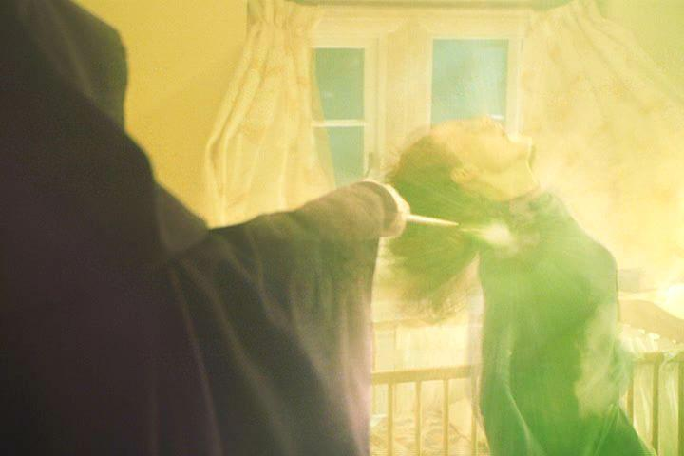

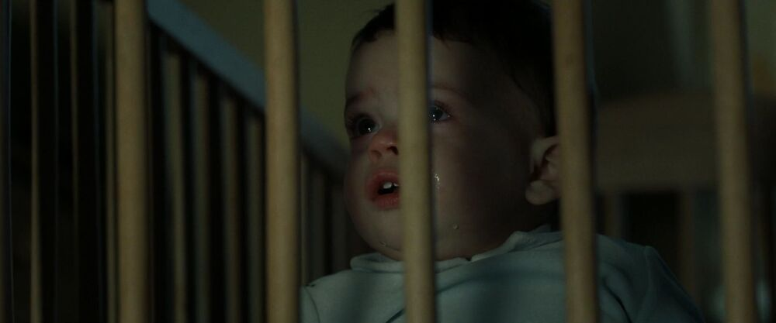

Slide 4
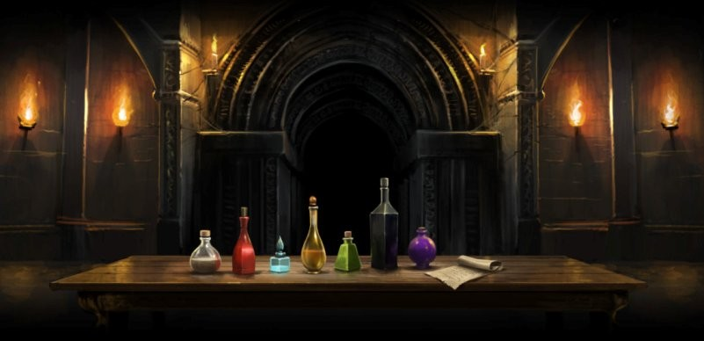
Во-первых, как бы ловко ни скрывался яд,
Найти его несложно — от вина левый ряд.
Второе — в крайних бутылях налито не одно и то ж,
Но если вперед тебе надо, помощи зря ты ждешь.
Затем ни в большой, ни в малой смерти ты не найдешь,
А если из второй слева и второй справа глотнешь,
Сам убедишься — налито одно и то же в них,
Хотя на взгляд они разные, но это уже в-четвертых
Впереди опасность, то же позади,
Но две из нас помогут, ты только их найди.
Одна вперед отправит, еще одна — назад,
В двух — вино всего лишь, а еще в трех — яд.
Ты хочешь здесь остаться на долгие века?
Тогда ищи — к тому же подсказка тебе дана.

Slide 5
Гарри Поттер и Тайная комната

Slide 6
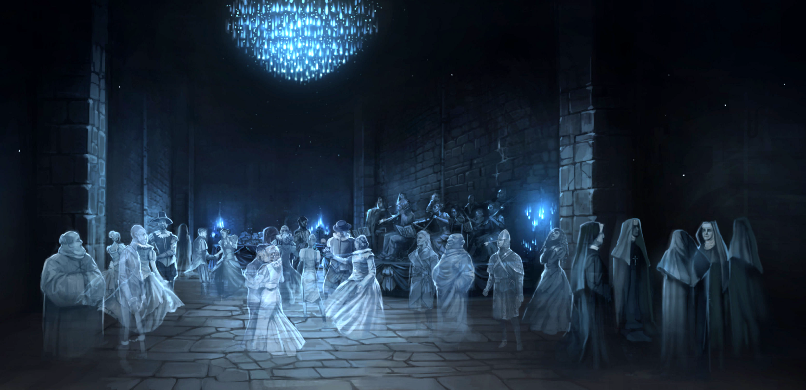
«Юбилей смерти» Почти Безголового Ника

Slide 7
Гарри Поттер и Узник Азкабана

Slide 8


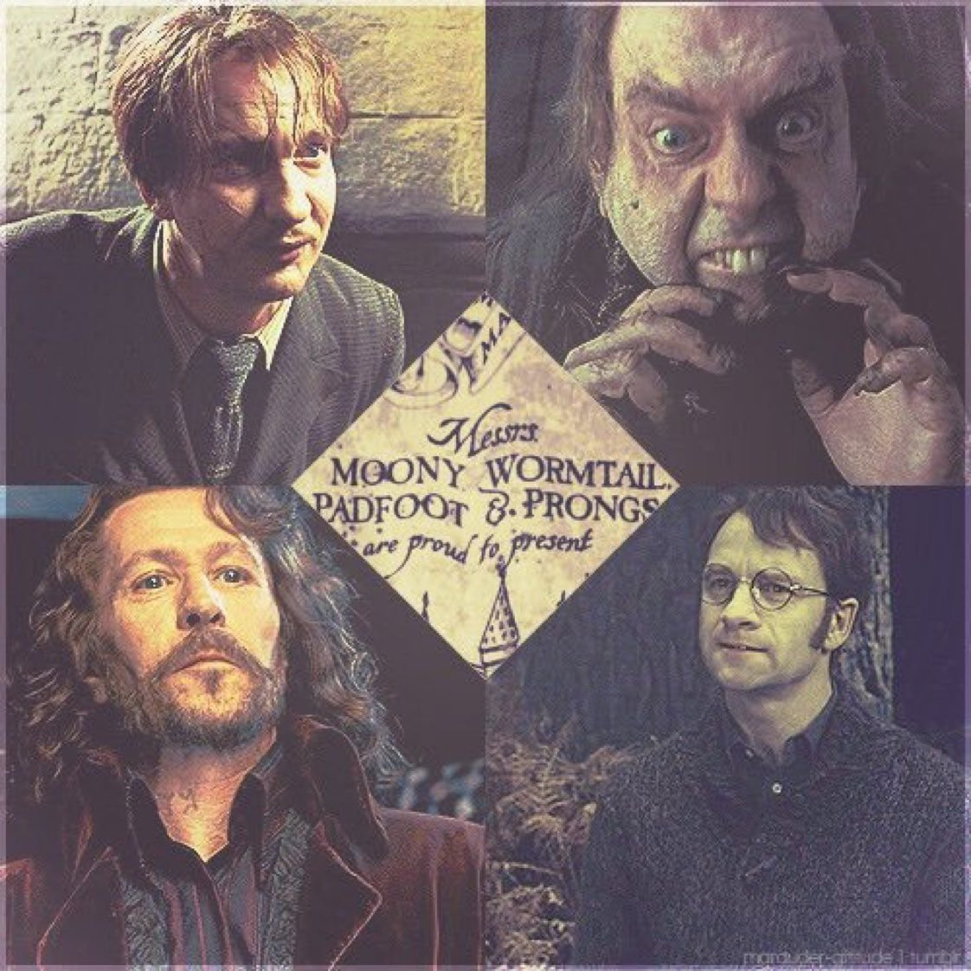


Шалость удалась

Slide 9
Гарри Поттер и Кубок Огня

Slide 10
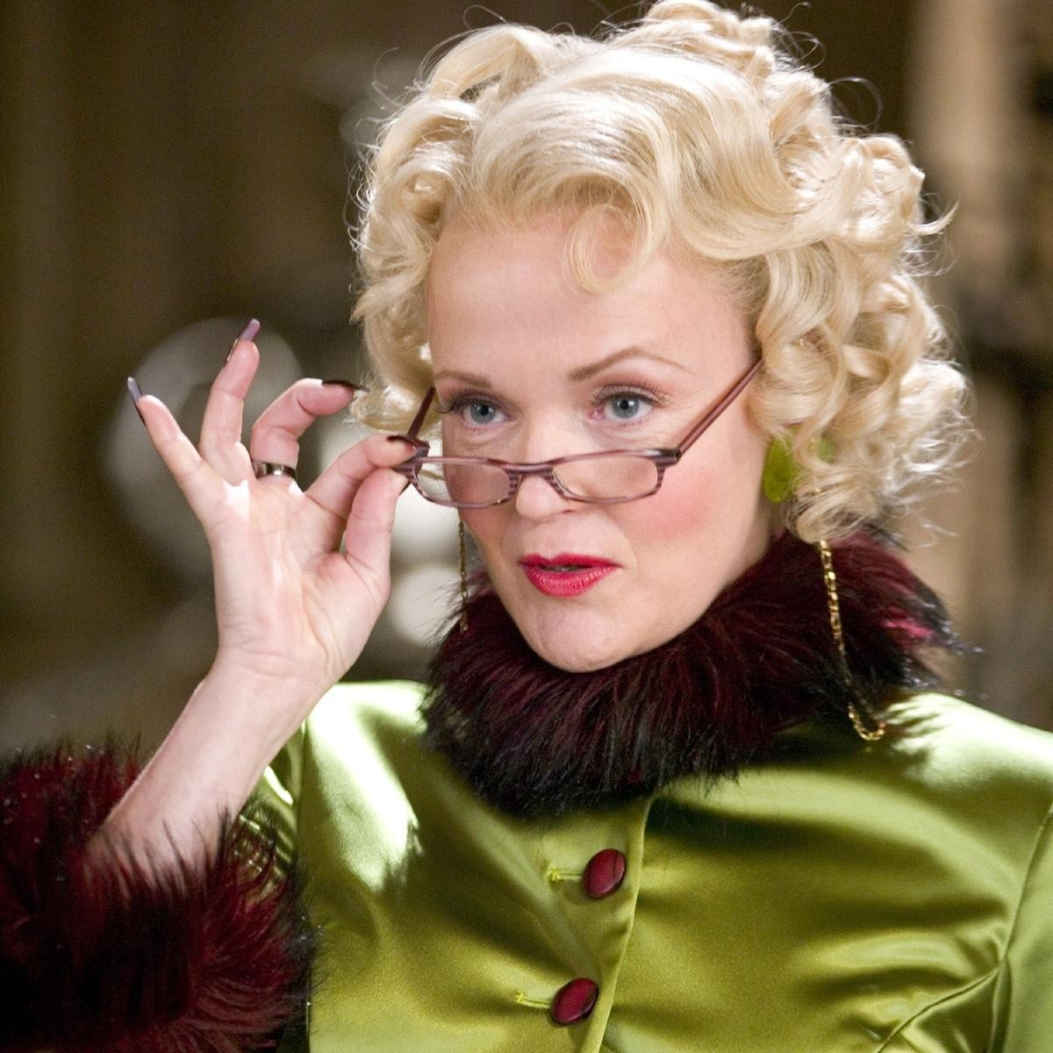
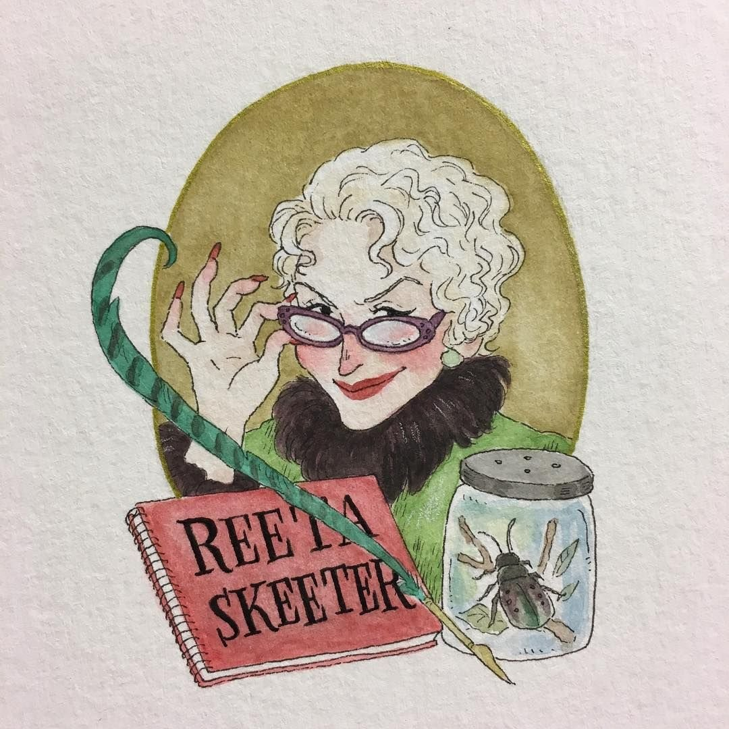
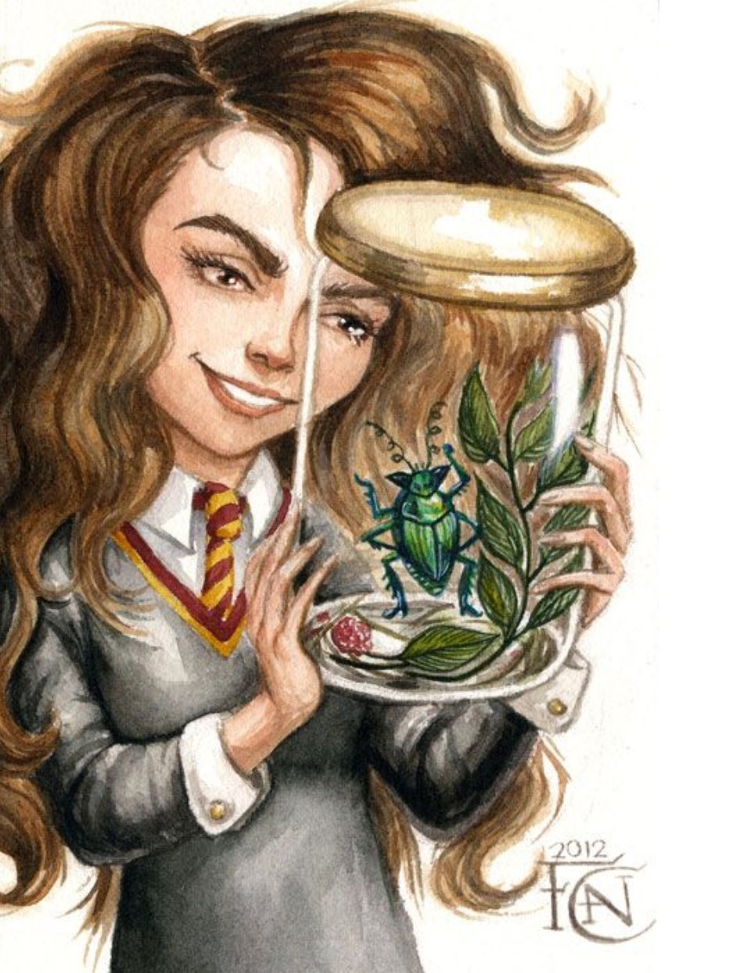
Рита Скитер – незарегистрированный анимаг
We will talk about this last.

Slide 11
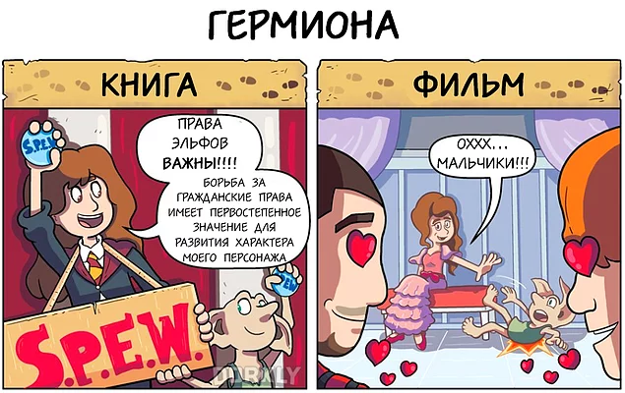
Гражданская Ассоциация Восстановления Независимости Эльфов
(Г.А.В.Н.Э.)

Slide 12
Гарри Поттер и Орден Феникса

Slide 13

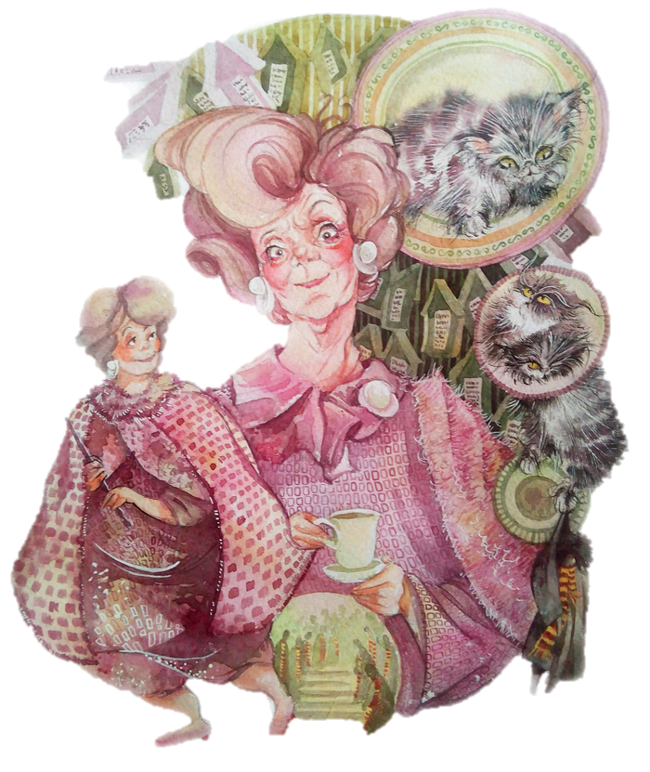
- ...На самом деле она такая же садистка, как и Беллатриса. Но все это оправдано тем, что « я работаю в Министерстве » ... Ужасная женщина!
Джоан Роулинг о Долорес Амбридж
Захват власти в Хогвартсе жабой

Slide 14
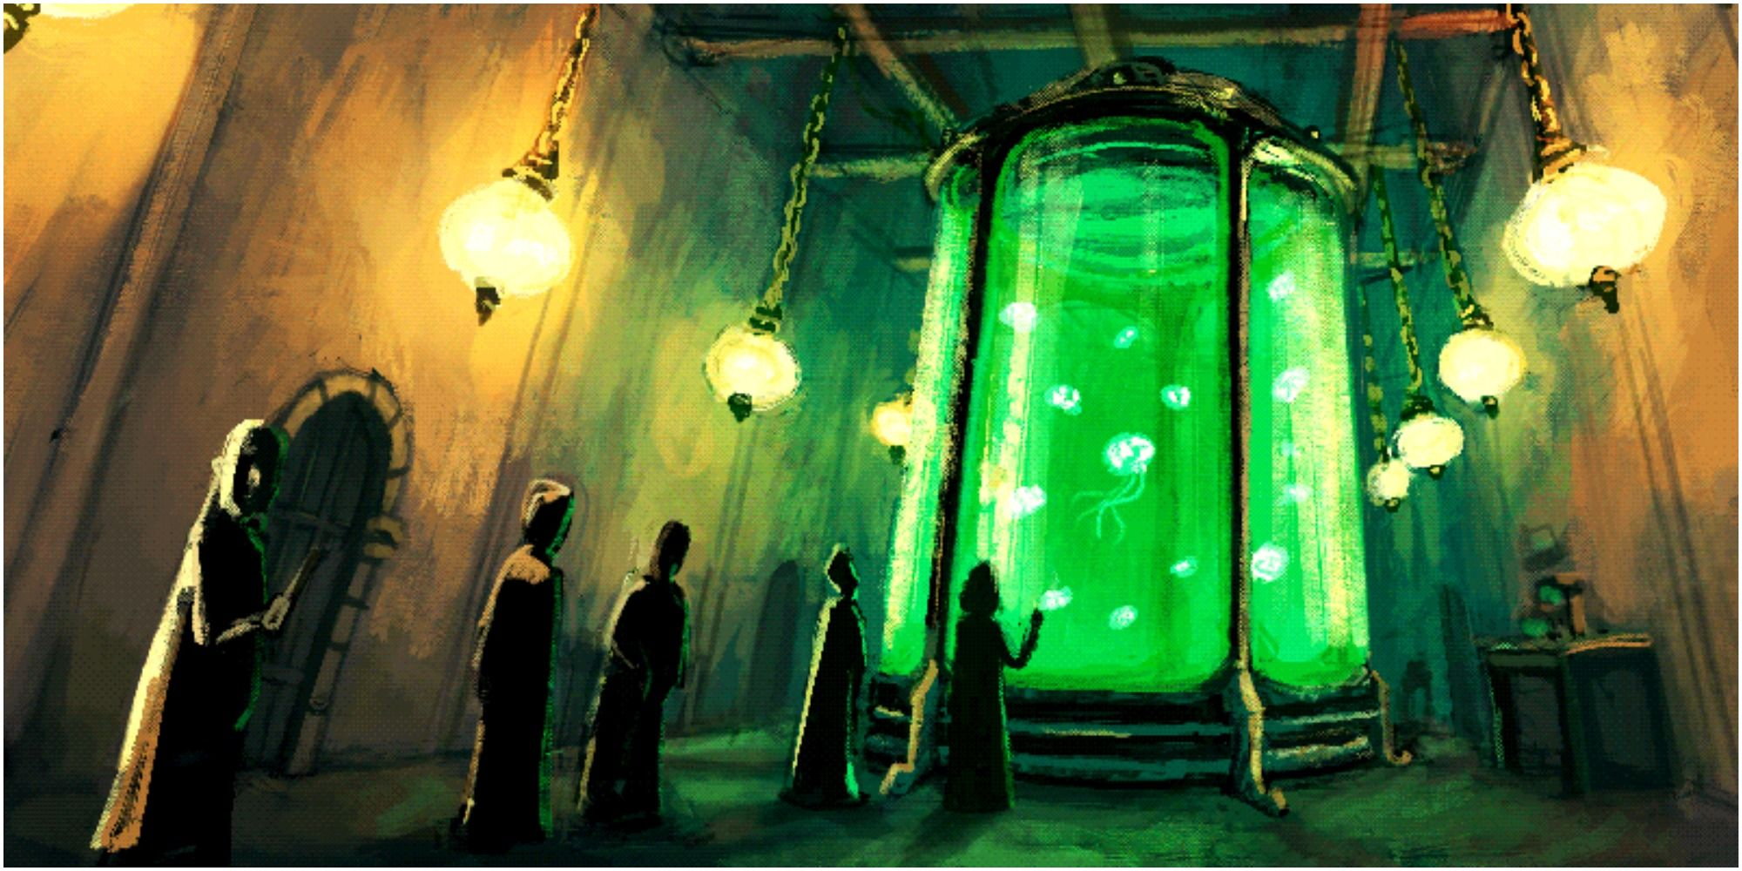
Отдел тайн в Министерстве магии

Slide 15

Дорогой мистер Дамблдор.
Меня зовут Петуния Эванс. Я не знаю, знаете ли вы меня, но несколько недель назад вы прислали моей сестре письмо. И мне стало интересно - а моё письмо потерялось? Потому что мне исполнилось одиннадцать в феврале, а письма я не получила. Летают ли совы зимой? Потому что если вы отправили его почтой, почтальон мог потерять его. Он постоянно что-то теряет. Надеюсь, вы пришлёте письмо поскорее. Мама и папа уже говорят о том, что в эти выходные мы поедем покупать ей вещи, и мне бы не хотелось, чтобы им пришлось делать это дважды.
С уважением, Петуния Эванс

Slide 16
Гарри Поттер и Принц-Полукровка

Slide 17
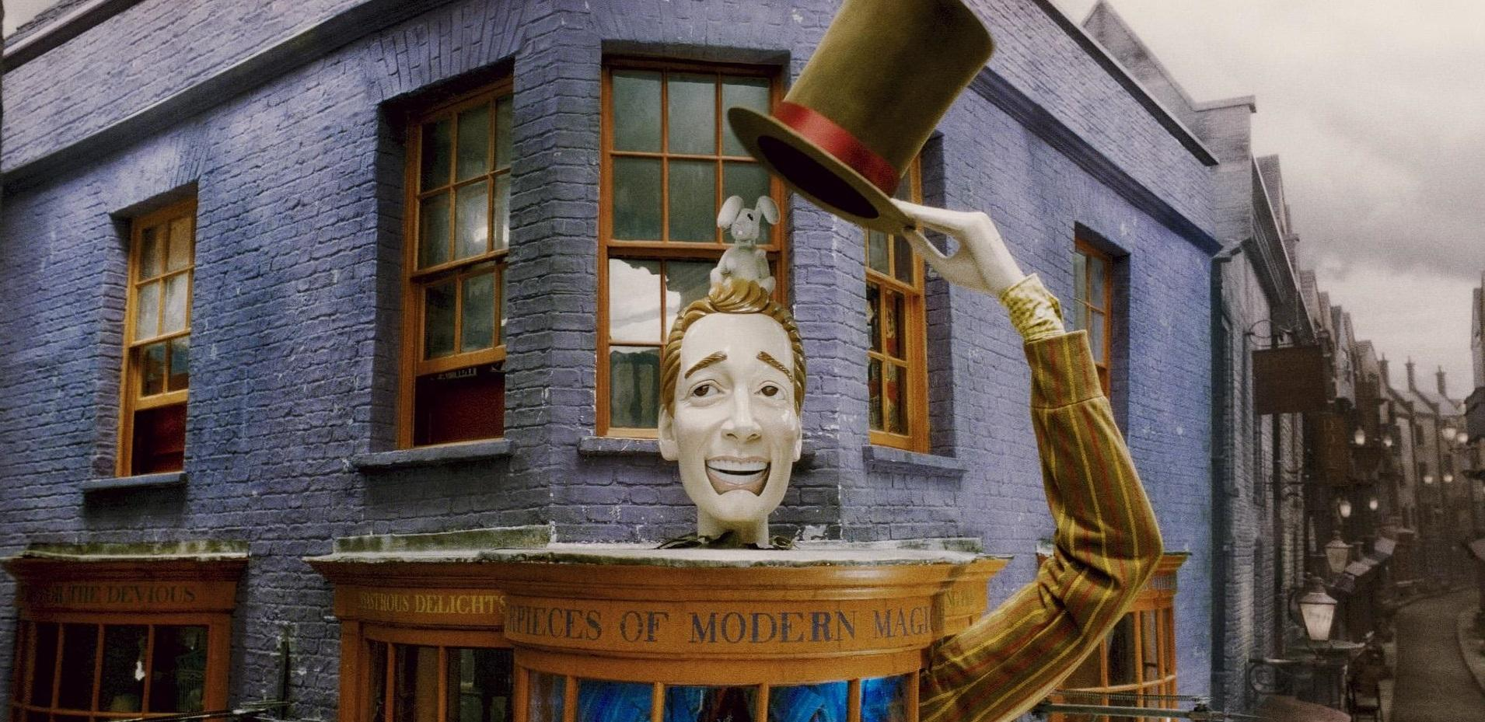

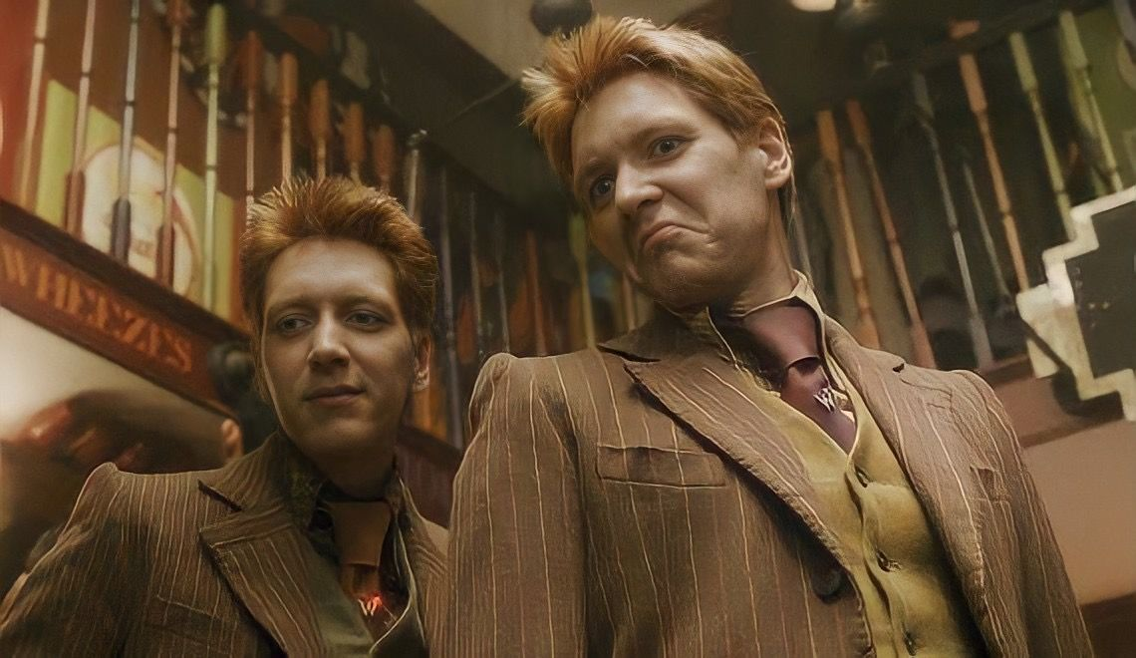
Всевозможные волшебные вредилки

Slide 18
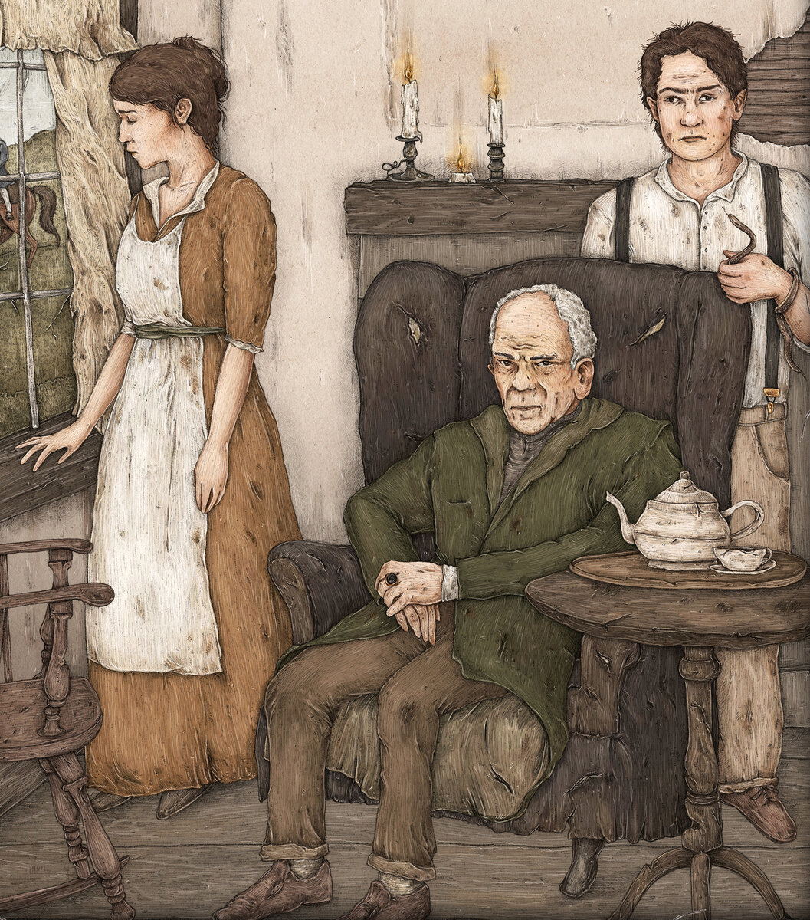
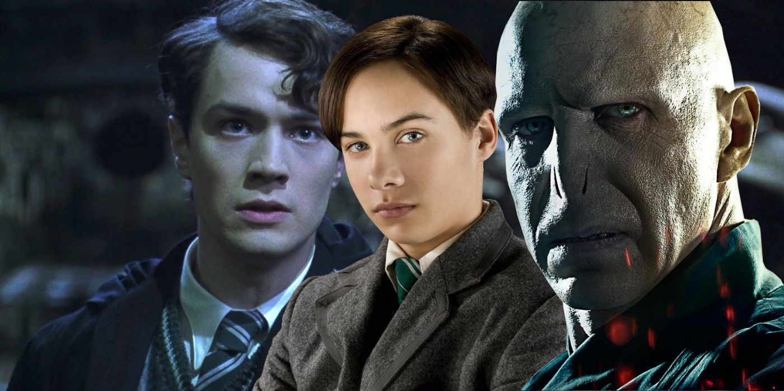
Становление Волан-Де-марта

Slide 19
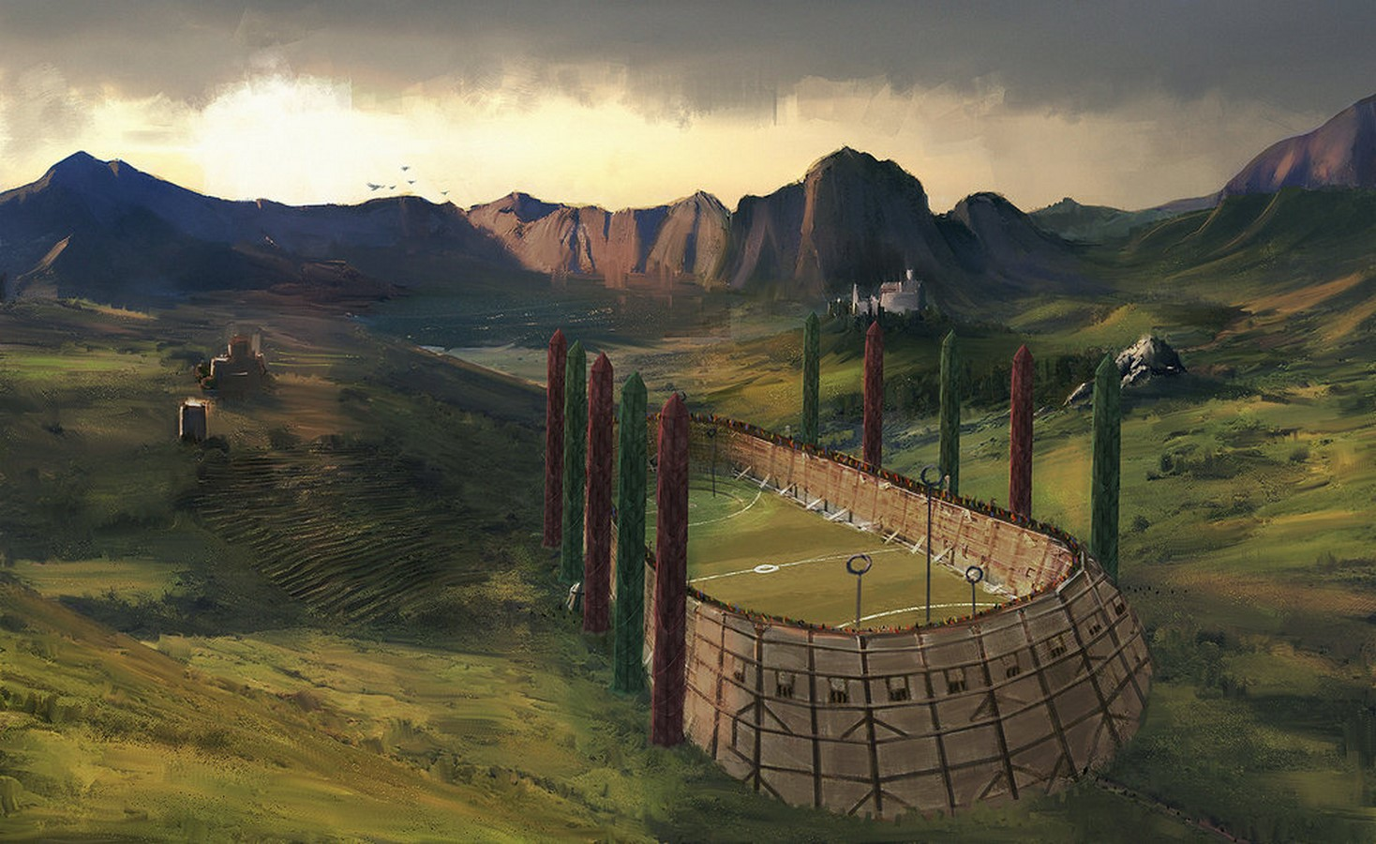
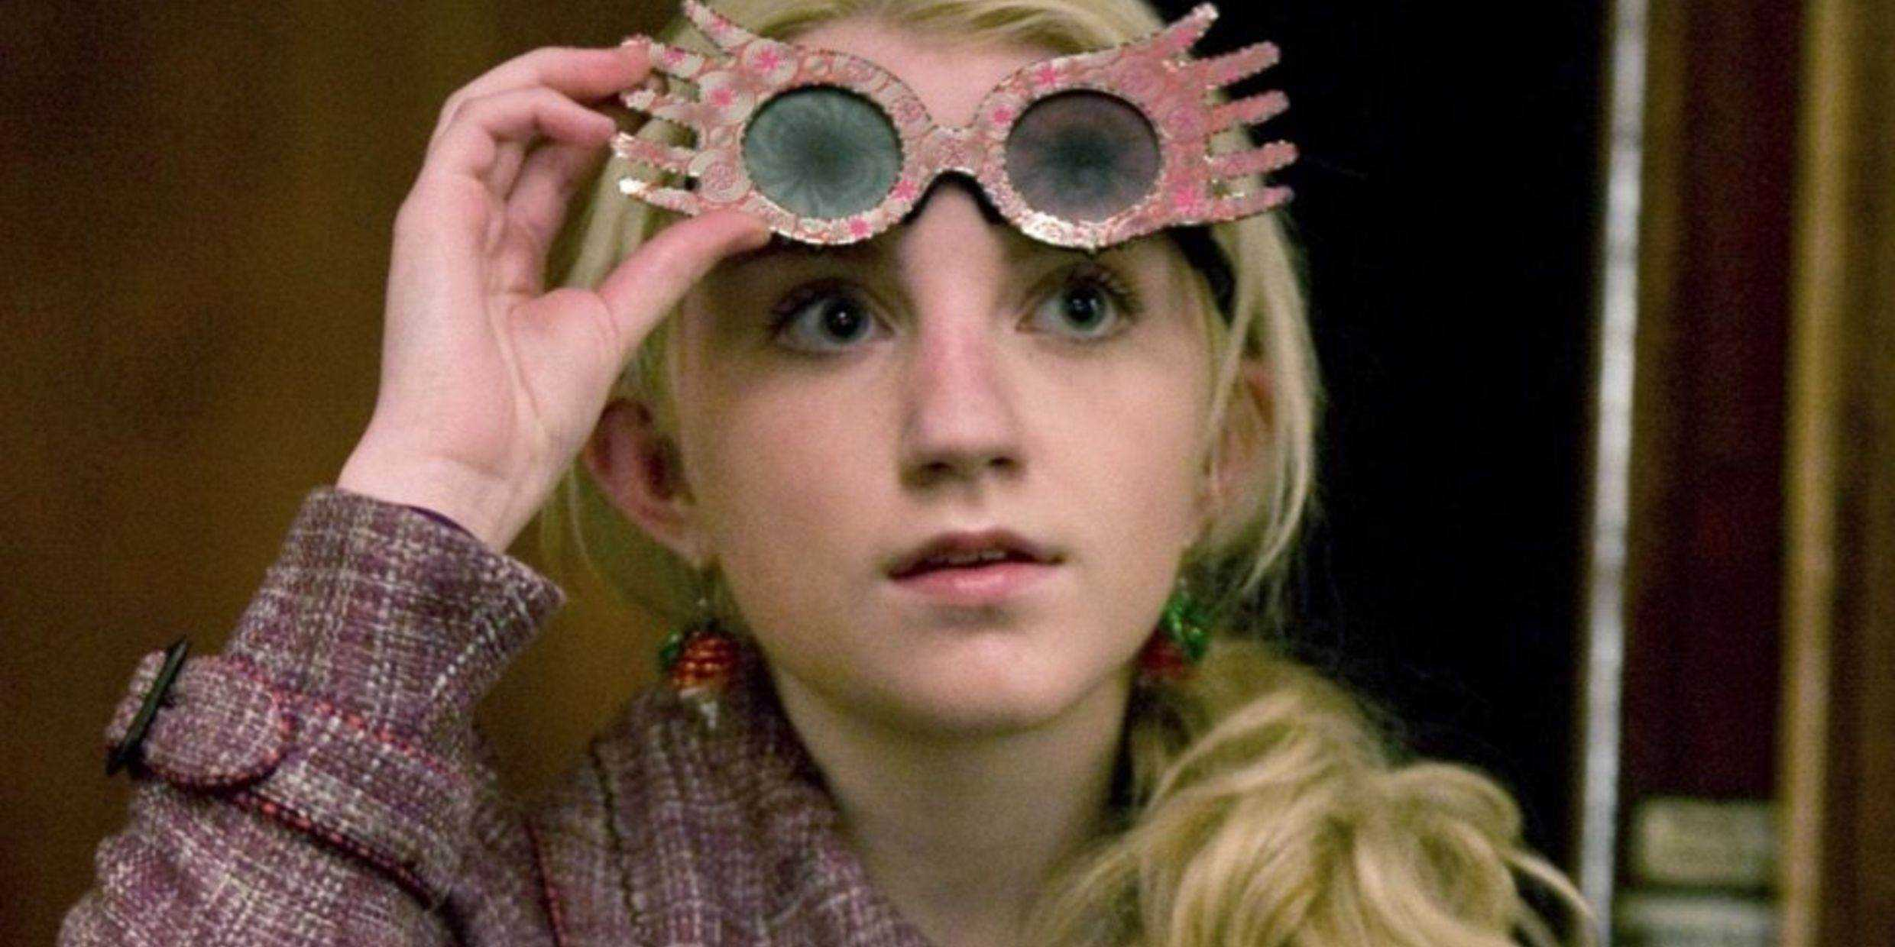
Полумна Лавгуд – новый комментатор

Slide 20
Гарри Поттер и Принц-Полукровка

Slide 21
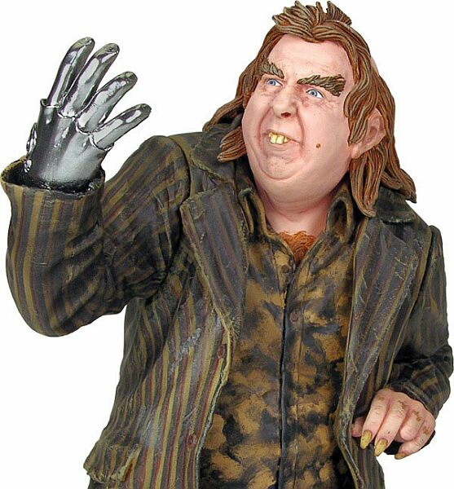
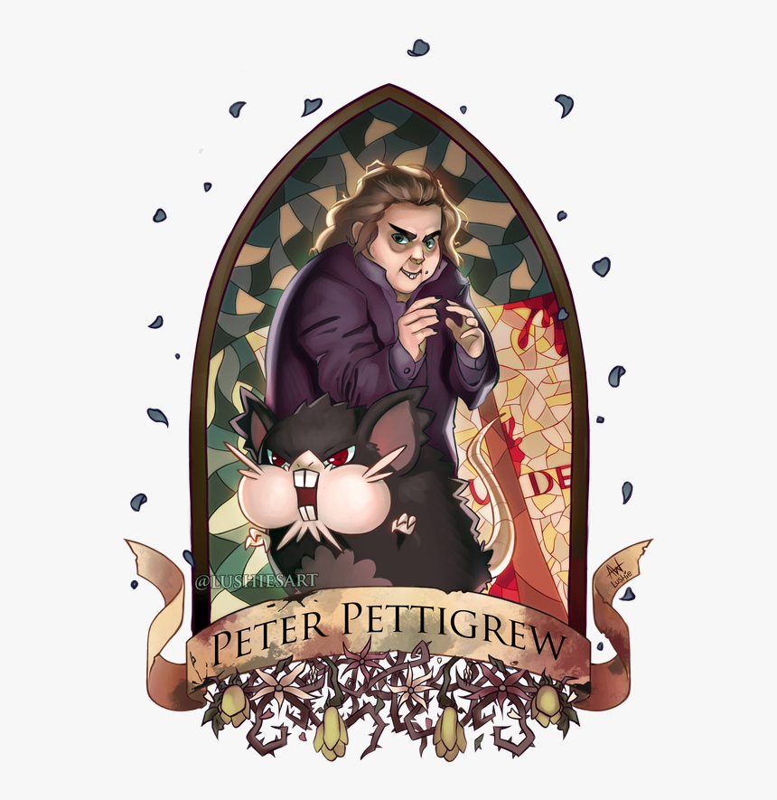
Питер Питтегрю

Slide 22
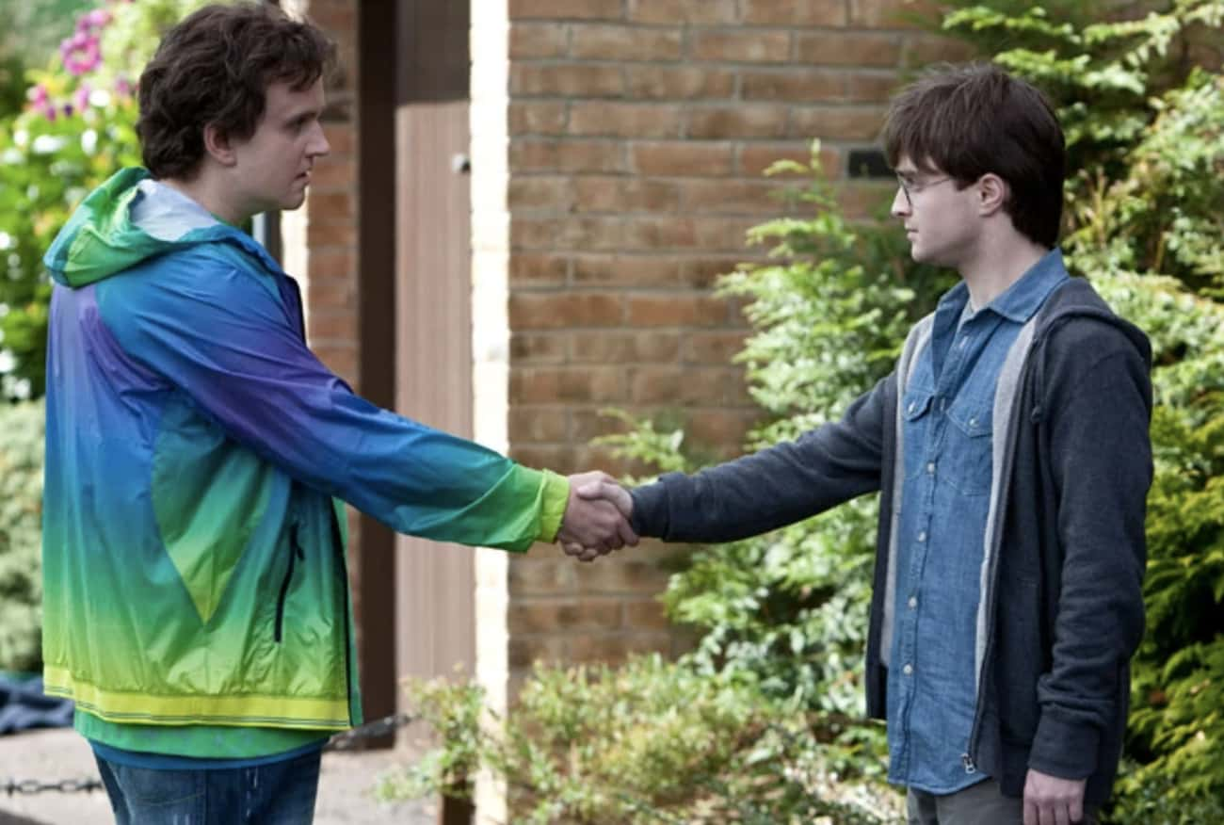
Прощание с Дадли

Slide 23
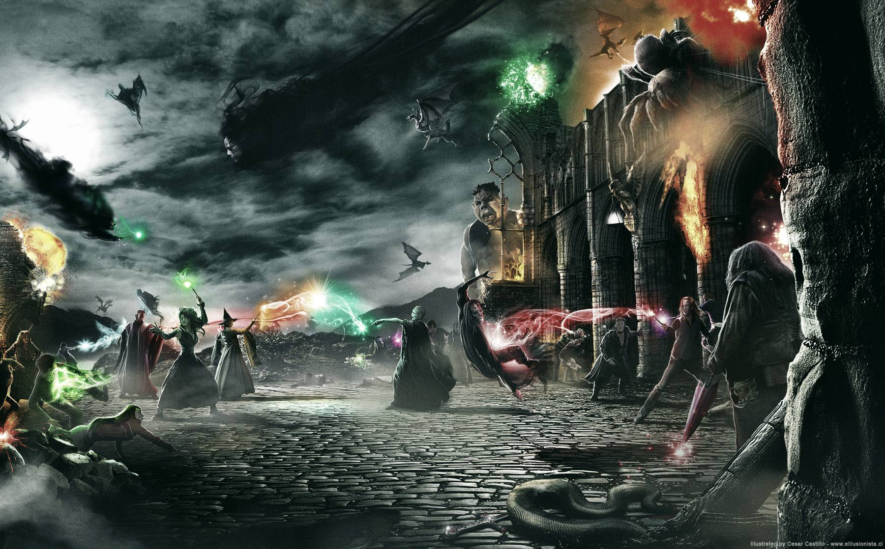

Slide 24
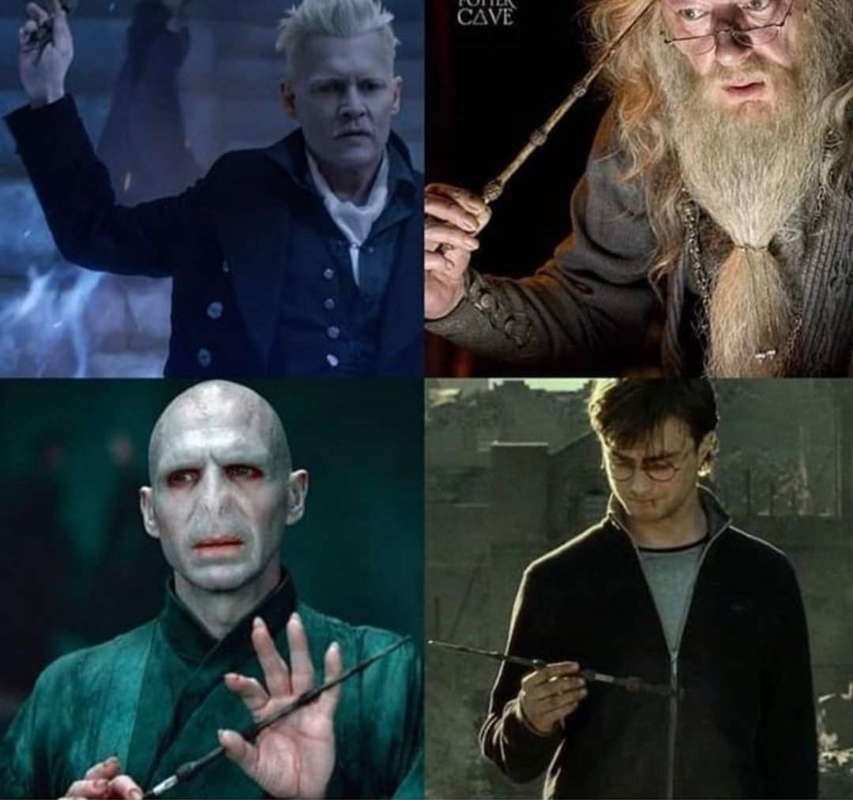
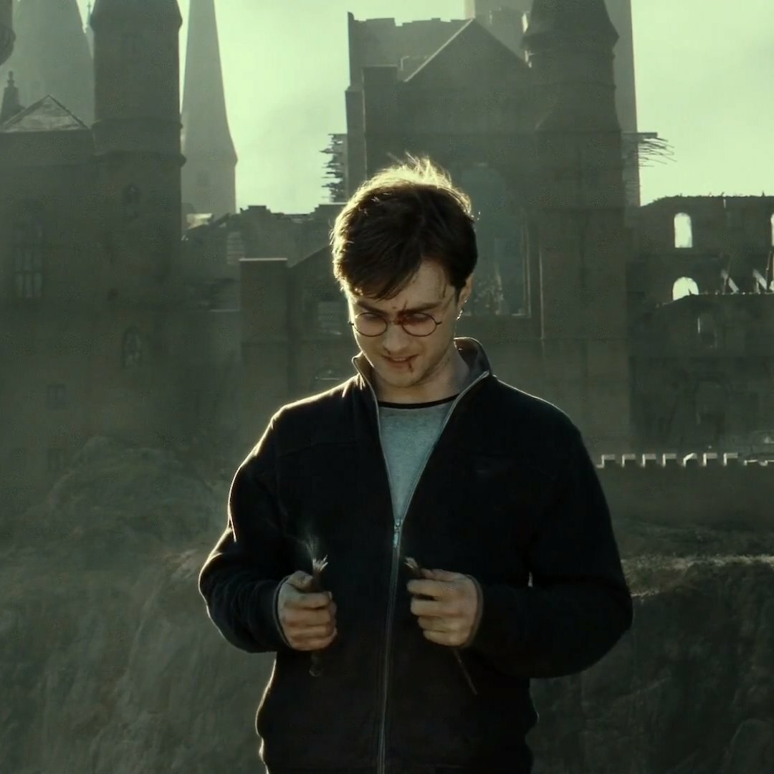
Бузинная палочка
Упс! Случайно вышло…

Slide 25
Общие отличия

Slide 26
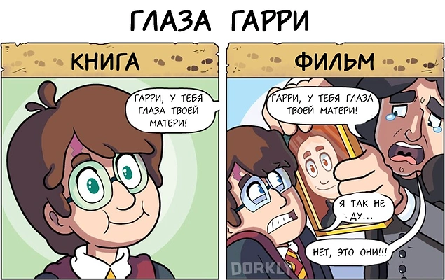

Slide 27
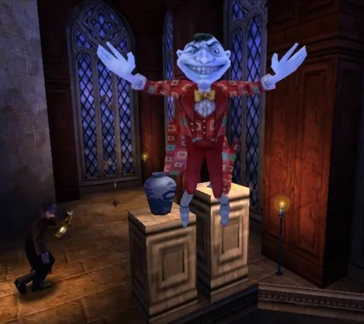
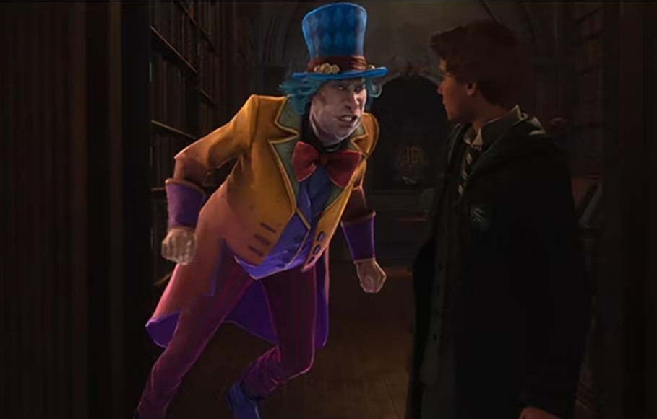
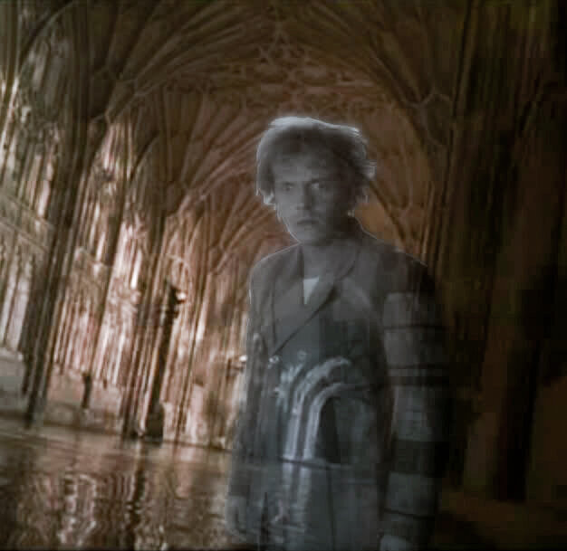
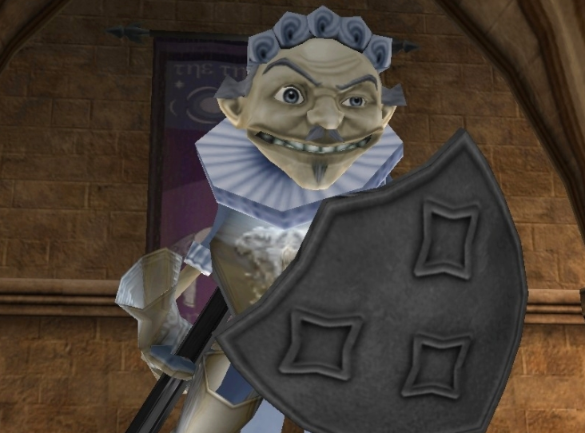
Полтергейст Пиввз

Slide 28
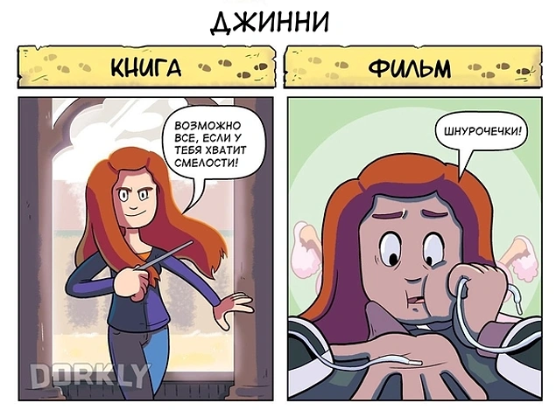

Slide 29
Thank you!

